Slide 1
Chapter 2
좌표계와 좌표변환
안테나가 잰 각도가 지도 위 위경도가 되기까지
레이다 시스템 소프트웨어 스터디 · Part 2
Notes:
안녕하십니까. 이번 과제의 주제는 좌표계와 좌표변환입니다. 레이다 안테나가 잰 거리와 각도가 전시기의 위도 · 경도가 되기까지, 그 사이에 어떤 좌표계를 거치고 각 단계에서 무엇이 바뀌는지를 다루겠습니다.
진행은 개념, 설계, C 구현 검증 순서입니다.

Slide 2
INDEX
00
좌표 변환의 기초
01
좌표계 여섯 가지
목차
02
실전 설계
03
C 로 확인
2
Notes:
전체는 네 부분입니다.
먼저 좌표변환의 두 가지 개념인 회전과 평행이동을 확인하며, 이번 설계에 나오는 좌표계 여섯 가지를 설명하겠습니다.
그 다음 과제 조건으로 실제 체인을 설계하고, 마지막에 C 코드와 실행 결과를 보여드리겠습니다.

Slide 3
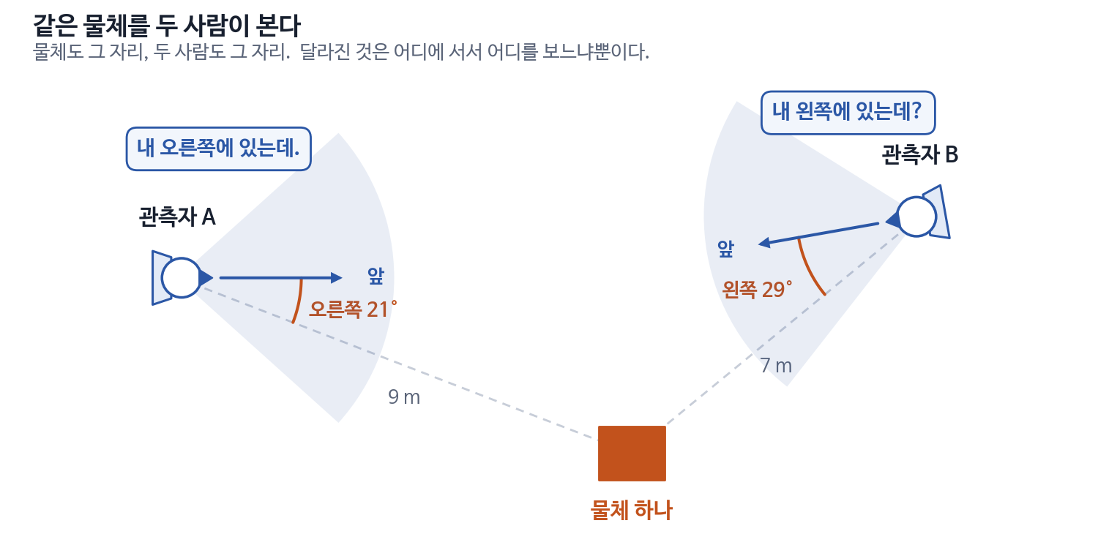
왜 좌표계가 여럿인가
같은 물체라도 어디에 서서 어디를 보느냐에 따라 말이 달라집니다
관측자 A 가 말하면
"내 오른쪽에 있는데."
앞에서 오른쪽으로 21°, 9 m
관측자 B 가 말하면
"내 왼쪽에 있는데?"
앞에서 왼쪽으로 29°, 7 m
물체는 하나 · 숫자는 둘
달라진 것은 두 가지뿐입니다 — 어디에 서서 재는가(원점), 어디를 보고 재는가(축).
좌표계란 그 둘을 미리 정해 놓은 약속이고, 기준이 다른 두 좌표계의 숫자를 서로 옮겨 주는 계산이 좌표변환입니다.
이 발표에서는 같은 일이 "레이다가 잰 각도" 와 "전시기의 위·경도" 사이에서 일어납니다.
3
Notes:
우선, 좌표계를 여섯가지를 소개하고 있는데, 왜 좌표계가 여럿인가 보면…
그림과 같이 같은 물체를 두 사람이 보면 한 명은 오른쪽 21도 9미터, 다른 한명은 왼쪽 29도 7미터라고 말합니다.
물체는 하나인데 숫자가 다릅니다. 다른 건 딱 두 가지 – 어디에 서서 재는가, 어디를 보고 재는가.
그 둘을 미리 정해 둔 약속이 좌표계고, 약속이 다른 두 숫자를 서로 옮겨 주는 계산이 좌표 변환입니다.

Slide 4
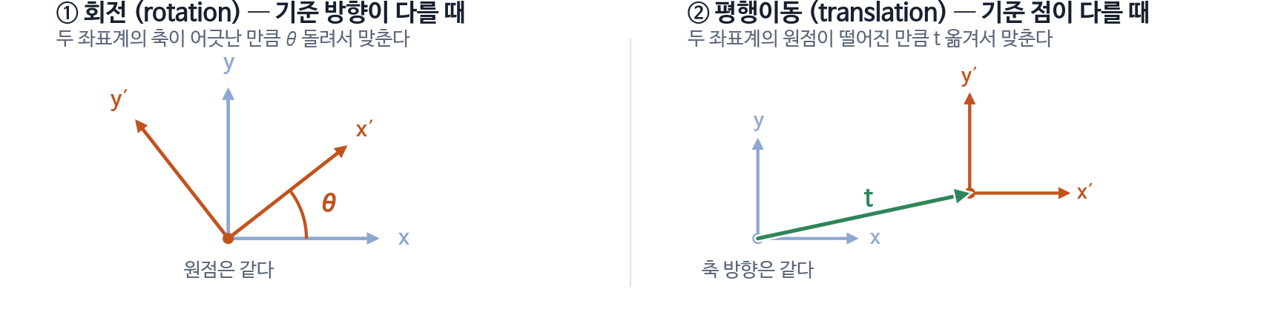
좌표변환의 기본 동작 — 회전과 평행이동
복잡한 수학처럼 들리지만 실제로 하는 일은 두 가지입니다
① 회전 — 방향만 바꾼다
길이도 각도도 변하지 않는다. 축을 돌려 다시 읽을 뿐이다.
② 평행이동 — 자리만 옮긴다
방향은 그대로다. 원점 사이의 차이를 벡터 하나로 더하거나 뺀다.
장비 설치에서는 이 원점 차이를 레버암(lever arm) 이라고 부른다.
새 좌표 = R · 옛 좌표 + t
R 회전행렬 (3×3) · t 평행이동 (3×1). 모든 단계는 이 둘 중 하나거나, 둘 다입니다.
4
Notes:
좌표변환은 딱 두 가지로 이루어집니다.
축이 어긋나 있으면 회전, 원점이 떨어져 있으면 평행이동.
회전은 방향만 바꾸고 길이와 각도는 그대로 두며, 평행이동은 자리만 옮기고 방향은 건드리지 않습니다.
앞으로 나올 모든 단계가 ‘새 좌표 = R 곱하기 기존 좌표, 더하기 t’ 이 한 줄로 동작합니다.

Slide 5
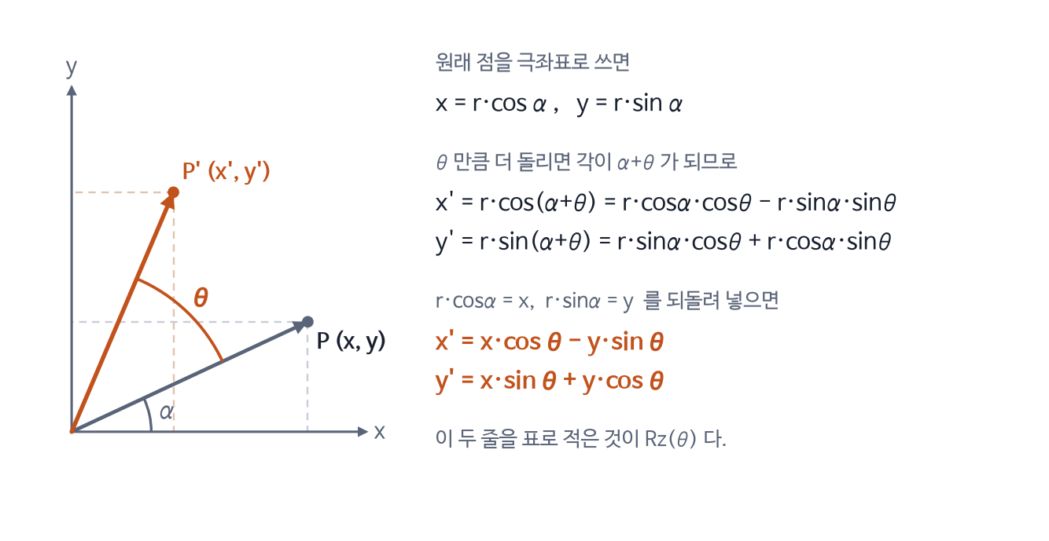
회전행렬 — Rz · Ry · Rx
삼각함수 덧셈정리 한 줄에서 바로 나옵니다
세 축 둘레의 회전행렬
Rz(θ) — z 축 둘레 (yaw)
[ cos θ − sin θ 0 ]
[ sin θ cos θ 0 ]
[ 0 0 1 ]
Ry(θ) — y 축 둘레 (pitch)
[ cos θ 0 sin θ ]
[ 0 1 0 ]
[ − sin θ 0 cos θ ]
Rx(θ) — x 축 둘레 (roll)
[ 1 0 0 ]
[ 0 cos θ − sin θ ]
[ 0 sin θ cos θ ]
5
Notes:
회전행렬은 점을 극좌표로 쓰고 세타만큼 더 돌리면 삼각함수 덧셈정리 한 줄에서 그대로 나옵니다.
Z축 기준으로 회전을 예시로 계산해보면, 점 P를 극좌표로 쓰면, x는 r cos 알파, y는 r sin알파가 되는데,
여기서 알파 각에서 세타 각을 더하면 삼각함수 덧셈 공식에 의해 풀어지고, 앞에서 정한 x, y를 대입하면 아래와 같이 나옵니다.
여기서 z축을 포함해서 3x3 회전행렬을 만들면 Rz(θ)가 됩니다.
마찬가지로 y축, x축도 Ry, Rx와 같이 나옵니다.

Slide 6
01
1
안테나 좌표계 — 극좌표 · 직교좌표 · UV
2
동체(Body) 좌표계
좌표계 여섯 가지
3
INS 좌표계
4
NED / ENU 국지수평 좌표계
5
ECEF / ECI 지구 중심 좌표계
6
LLA 측지 좌표계
이 발표의 약속 : 안테나 · 동체 · NED 좌표계에서 z 는 아래. "10 m 위" 는 z = −10 입니다.
6
Notes:
이제 이번 설계에 등장하는 좌표계를 하나씩 보겠습니다.
안테나에서 시작해 동체, INS, 로컬 수평면, 지구 중심, 그리고 위경도까지 여섯 가지입니다.

Slide 7
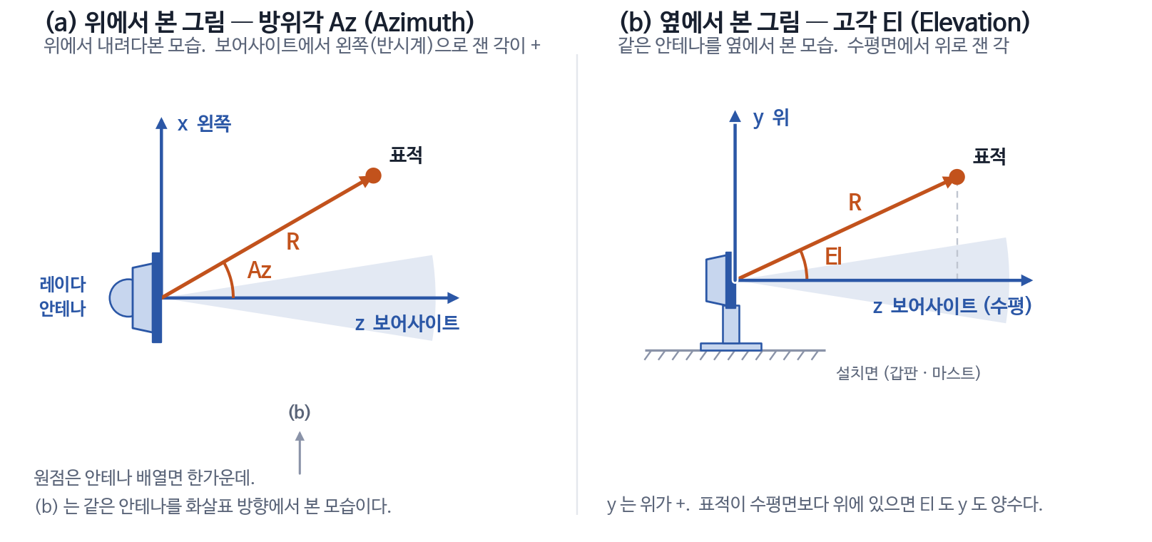
01. 안테나 좌표계 ① 극좌표 (Polar)
레이다가 물리적으로 잴 수 있는 것 — 거리 하나와 각도 둘. 기준은 안테나 자기 정면(보어사이트)입니다
측정
▸
안테나
▸
동체
▸
NED
▸
ECEF
▸
LLA
세 성분
Azimuth · 보어사이트에서 왼쪽(반시계)으로
20 km / 30° / 0°
보어사이트 = 안테나가 똑바로 바라보는 방향. Az · El 은 전부 이 방향을 0 으로 놓고 잰 각이라, 배가 어느 쪽을 향하는지는 아직 들어오지 않습니다.
7
Notes:
레이다가 물리적으로 잴 수 있는 건 거리 하나와 각도 두개 입니다.
전파 왕복 시간으로 얻는 거리, 그리고 안테나 정면인 보어사이트 기준의 방위각과 고각.
이번 과제의 입력이 거리 20 킬로미터, 방위 30도, 고각 0도 입니다. 모든 변환이 이 세 숫자에서 출발합니다.
그리고 참고문서에서 좌측이 x, 위가 y, 정면이 z라고 정의하기 때문에, 그에 따라 설계해야 합니다.

Slide 8
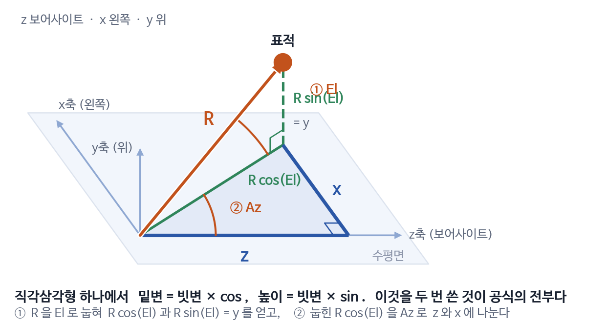
01. 안테나 좌표계 ② 직교좌표 (Cartesian)
같은 표적을 각도 대신 세 축 방향 거리 (x · y · z) 로 적은 것. 회전행렬은 벡터에만 곱할 수 있어서 이 표기가 필요합니다
측정
▸
안테나
▸
동체
▸
NED
▸
ECEF
▸
LLA
왜 직교좌표로 바꾸나
극좌표끼리는 회전을 합성할 수 없다.
회전행렬은 벡터에만 곱할 수 있다.
공식
x = R cos(El) sin(Az)
y = R sin(El)
z = R cos(El) cos(Az)
예제값 R = 20,000 m · Az = 30° · El = 0° → x = +10,000.0000 m, y = 0.0000 m, z = +17,320.5081 m ( = 10,000√3 )
8
Notes:
극좌표에 바로 회전 행렬을 적용할 수 없습니다.
그래서 같은 표적을 x, y, z 세 방향 거리로 다시 적습니다.
표적까지 거리가 R이니 Rcos(El)이 수평거리가 되고, y축은 Rsin(El)가 됩니다.
그리고 그 값을 토대로 z축이 R*cos(El)*cos(Az)이 되고, x축이 R*cos(El)*sin(Az)가 됩니다.
여기에 이번 과제의 예제를 대입해보면 x, y, z 좌표가 이렇게 계산됩니다.

Slide 9
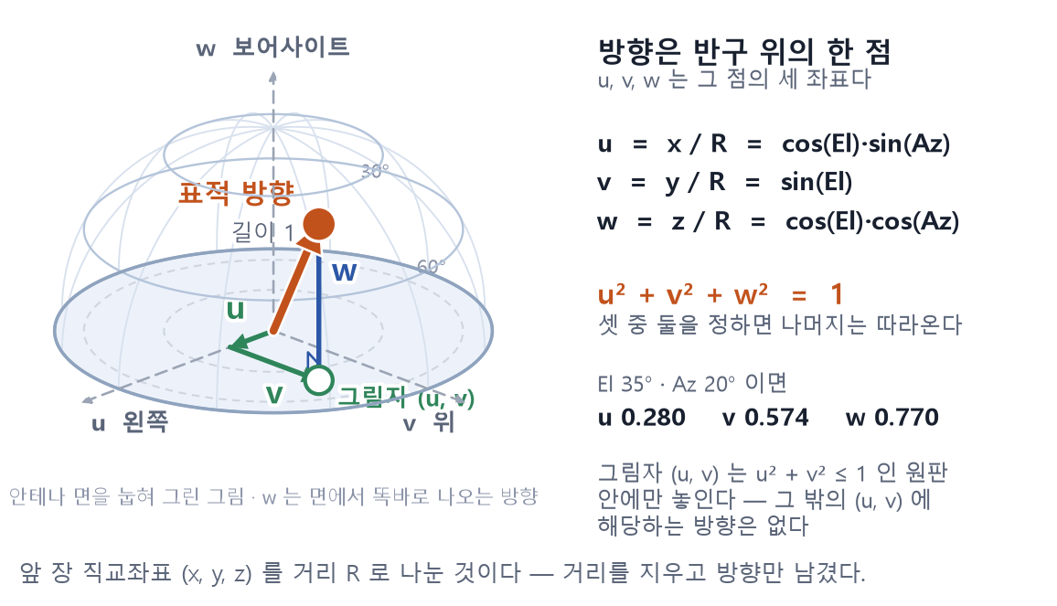
01. 안테나 좌표계 ③ UV (방향코사인)
안테나 좌표를 적는 세 번째 방법. 거리를 빼고 방향만 남긴 표현입니다
측정
▸
안테나
▸
동체
▸
NED
▸
ECEF
▸
LLA
UV 에는 거리가 없습니다 —방향만 남긴 표현이라, 표적이 어디에 있는지는 적을 수 없습니다.
9
Notes:
UV 는 표적 방향을 길이 1 인 화살표로 보고 세 축에 나눠 담은 값입니다.
길이가 1 이라 u² + v² + w² = 1 이고, 그래서 방향은 언제나 반지름 1 인 반구 위의 한 점이 됩니다.
그 점을 안테나 면에 내린 그림자가 (u, v) 이고, 남은 높이가 w 입니다.
다만 UV 에는 거리가 없습니다. 방향만 담는 표현이라 표적 위치를 옮기는 이번 체인에는 들어가지 않습니다.

Slide 10
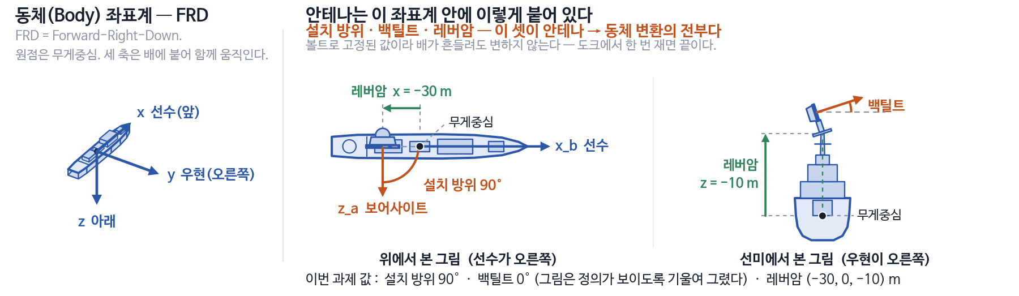
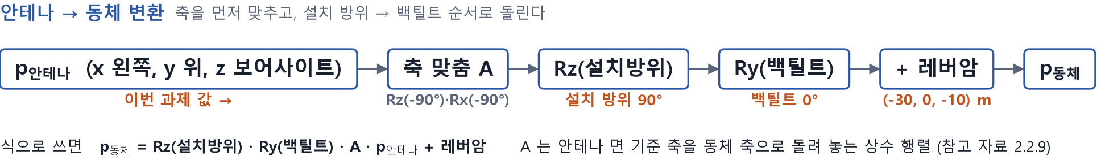
01. 동체(Body) 좌표계
배에 실린 모든 장비의 공통 기준 — 안테나 · INS · 무장이 모입니다. 안테나를 옮기는 데 필요한 것은 설치 정렬값 셋뿐입니다
측정
▸
안테나
▸
동체
▸
NED
▸
ECEF
▸
LLA
동체 좌표계
원점 = 배의 무게중심
x 선수 · y 우현 · z 아래
→ FRD (Forward-Right-Down)
10
Notes:
안테나에서 나온 값을 이제 배 기준으로 옮깁니다.
동체 좌표계는 FRD 입니다. Forward-Right-Down. X가 선수 앞, y가 우현, z가 아래입니다.
원점은 배의 무게중심이고, 세 축은 배에 붙어서 배와 함께 움직입니다.
안테나에서 동체로 가는 데 필요한 정보는 세 가지입니다.
먼저 안테나가 뱃머리 기준 어느 방향으로 달렸냐 하는 설치 방위, 안테나 면을 위로 얼마나 들었냐 하는 백틸트, 마지막으로 무게중심에서 안테나가 얼마나 벗어나있냐 하는 레버암입니다.
이번 과제에서는 설치 방위 90도, 백틸트 0도, 레버암 (-30, 0, -10) 미터를 줬기 때문에, 아래 흐름도로 어떻게 변환이 진행되는지 표현할 수 있습니다.
여기서 축 맞춤 A라는 단계가 있는데, 이것은 동체 좌표계의 FRD의 x, y, z 좌표와 안테나의 x, y, z 좌표가 바라보는 방향들이 다르기 때문에 이걸 맞춰줘야 합니다.
그래서 그 축 맞춤을 해주는 행렬을 적용시켜주는 단계입니다.
회전은 축 맞춤을 먼저 걸고 설치 방위, 백틸트 순으로 돌린 다음, 마지막에 레버암을 더합니다. 설치 방위와 백틸트의 순서는 12장 자세 회전을 yaw, pitch 순으로 거는 것과 같은 약속입니다.

Slide 11
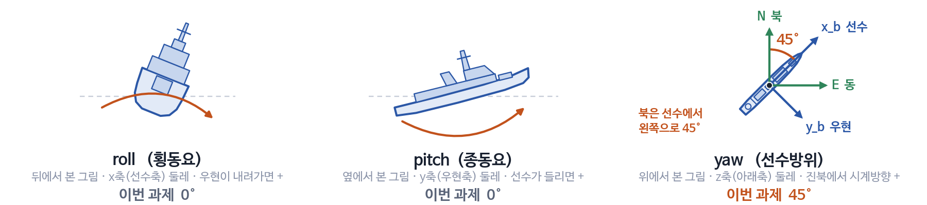
01. INS 좌표계
이 과제에서는 무게중심에 축을 맞춰 달아 동체 좌표계와 같습니다 — 그래서 이 장은 INS 가 주는 값 이야기입니다
측정
▸
안테나
▸
동체
▸
NED
▸
ECEF
▸
LLA
자세각 = 동체 축이 북 · 동 · 아래에 대해 얼마나 돌아가 있나. 동체 좌표계는 북이 어딘지 모르지만, INS 는 안다.
INS 좌표계란
INS 가 주는 값 (이번 과제)
배의 자세와 위치를 재서 주는 장치
INS 센서에 붙은 좌표계 — 원점은 센서 블록의 기준점, 축은 센서의 직교 3축
자세 roll 0° · pitch 0° · yaw 45°
위치 36.408°N · 127.307°E · 0 m
INS 는 값의 공급원입니다 — 자세각은 로컬 NED 좌표를 만드는 데, 위경도는 그 뒤 지구 좌표로 갈 때 쓰입니다
yaw 45° 는 "북은 선수에서 왼쪽으로 45°" 라는 뜻입니다. 북이 어느 쪽인지 알았으니 동체 좌표를 북 · 동 기준으로 다시 적을 수 있습니다.
11
Notes:
INS 는 배의 자세와 위치를 재서 주는 장치입니다.
이 과제에서는 무게중심에 축을 맞춰 달아 동체 좌표계와 같습니다.
자세가 위 그림의 세 각입니다.
roll 은 좌우 기울기, pitch 는 앞뒤 기울기, yaw 는 진북에서 시계방향으로 잰 선수 방위입니다.
셋 다 동체 축이 북 · 동 · 아래에 대해 얼마나 돌아가 있는가를 잰 값입니다.
동체 좌표계 자체는 북이 어딘지 모르지만 INS 는 압니다.
INS 로부터 얻은 자세각은 동체 좌표를 로컬 NED 로 바꾸는 데 쓰이고, 위경도는 그 뒤 지구 좌표로 갈 때 쓰입니다.
이번 과제의 yaw 45도는 북쪽에서 선수가 오른쪽 45도 틀어져있다라는 뜻입니다.

Slide 12
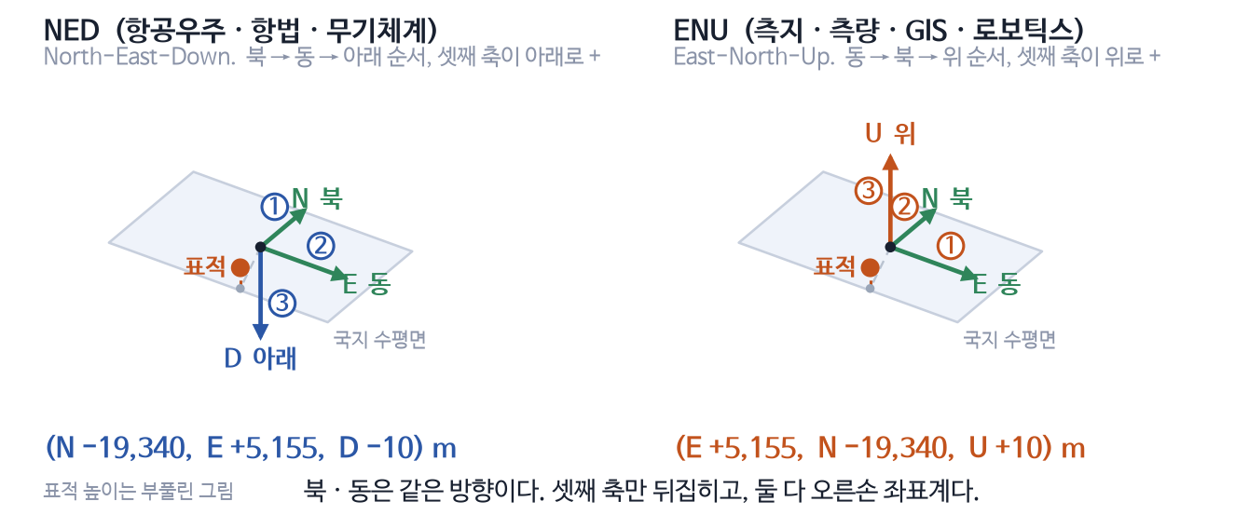
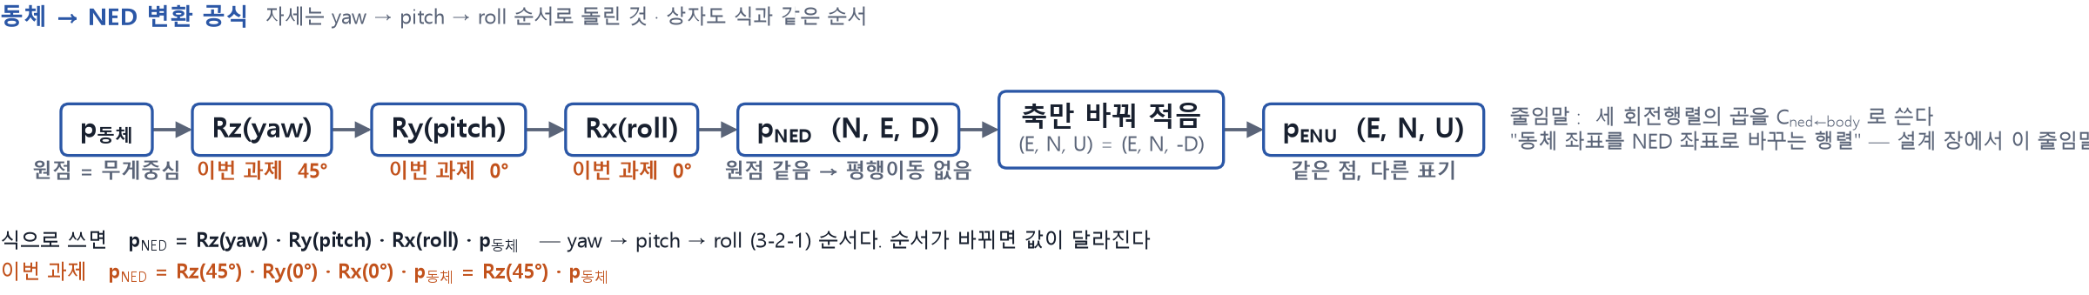
01. NED / ENU 국지수평 좌표계
배가 아무리 흔들려도 북쪽은 계속 북쪽입니다
측정
▸
안테나
▸
동체
▸
NED
▸
ECEF
▸
LLA
이 좌표계의 존재 이유
배와 함께 이동하지만
함께 회전하지는 않는다.
그래서 표적이 실제로 움직인 것과
배가 흔들린 것을 구분할 수 있다.
추적 필터를 여기서 돌리는 이유다.
12
Notes:
NED, ENU 같은 로컬 좌표계에서는 배가 아무리 흔들려도 북쪽은 계속 북쪽입니다.
NED 는 North, East, Down 으로 북, 동, 아래가 양수 방향이고, ENU는 East, North, Up 으로 동, 북, 위가 양수 방향입니다.
관례상 항공우주나 항법, 무기체계에서는 NED를 사용하고, 측지, GIS 쪽에서는 ENU를 씁니다.
이 좌표계는 배가 움직일 때 같이 따라 이동하지만 함께 회전하지는 않아서, 표적이 실제로 움직인 것과 배가 흔들린 것을 구분할 수 있습니다.
그래서 추적 필터를 여기서 돌리게 됩니다.
아래가 동체에서 NED로 가는 변환입니다. 원점이 둘 다 무게 중심이라 평행 이동이 없고 회전만 걸립니다. 요, 피치, 롤 순서로 회전을 곱합니다.
이번 과제에서는 롤과 피치가 0이고, 요 45도만을 주었습니다.

Slide 13
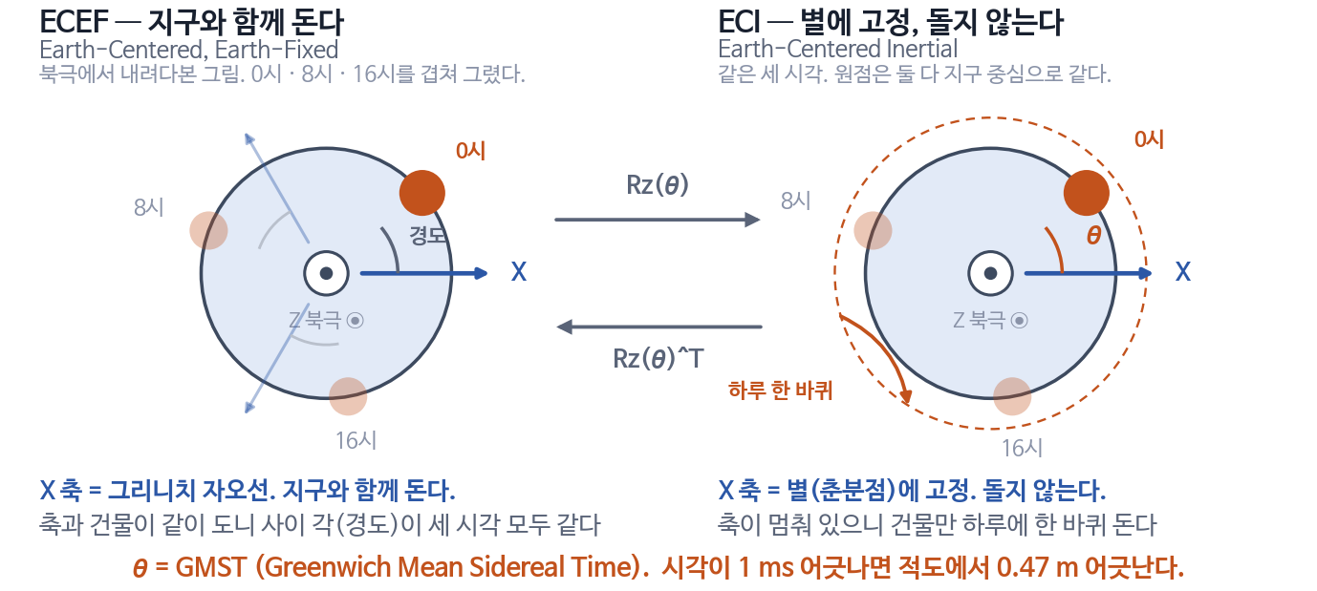
01. ECEF / ECI 지구 중심 좌표계
둘 다 원점은 지구 중심 — ECEF 는 지구와 함께 돌고, ECI 는 별에 고정돼 돌지 않습니다
측정
▸
안테나
▸
동체
▸
NED
▸
ECEF
▸
LLA
ECEF — Earth-Centered, Earth-Fixed (이번 과제 O)
원점 = 지구 중심. X = 그리니치 자오선 · Z = 북극 · Y = 오른손
지구와 함께 돈다 → 지표 한 점의 좌표가 시각과 무관
GPS · 지도 · 위경도의 바탕이 되는 좌표계
ECI — Earth-Centered Inertial (이번 과제 X)
원점 = 지구 중심. X = 춘분점(별) 방향 · Z = 북극
돌지 않는다 → 뉴턴 법칙이 그대로 성립
위성 · 탄도탄의 궤도 계산에 쓴다 (중력만 받는 운동)
변환 공식
NED → ECEF : pECEF = Cecef←ned · pNED + P배
Cecef←ned = Rz(경도) · Ry(−90° − 위도) — 회전각은 배의 위경도가 정한다. P배 = 배의 위경도 · 고도를 ECEF 로 옮긴 것 (다음 장 공식)
ECEF → ECI : pECI = Rz(θ) · pECEF
θ 는 시각으로 정해지는 지구 자전각(GMST). 둘 다 지구에 고정된 축으로 옮기는 표준 변환식이라, 참고 문서의 식을 그대로 씁니다.
13
Notes:
둘 다 원점은 지구 중심이고, 다른 점은 축이 지구와 함께 도느냐 마느냐 하나입니다.
ECEF 는 X 축이 그리니치 자오선, Z 축이 북극을 향하고 지구와 함께 돕니다. 그래서 지표 한 점의 좌표가 시각과 무관하게 일정합니다.
GPS 와 지도, 위경도의 바탕이고 이번 과제에서 씁니다.
ECI 는 X 축이 별에 고정돼 돌지 않습니다.
회전하지 않으니 뉴턴 법칙이 그대로 성립해서 위성이나 탄도탄의 궤도 계산에 쓰고, 이번 과제에서는 쓰지 않습니다.
변환 공식은 아래와 같습니다.
로컬 벡터를 회전행렬로 지구 축에 맞춰 돌린 뒤 배의 ECEF 위치를 더하면 됩니다.
회전각은 배의 위경도가 정하고, 배의 ECEF 위치는 위경도와 고도에서 나옵니다. 그 공식은 다음 장 아래쪽 흐름도의 윗줄, LLA 에서 ECEF 로 가는 줄에 있습니다.
ECEF 에서 ECI 로는 지구가 돈 각만큼 되돌리면 됩니다.
두 식 모두 지구에 고정된 축으로 옮기는 표준 변환식으로 표현됩니다.

Slide 14
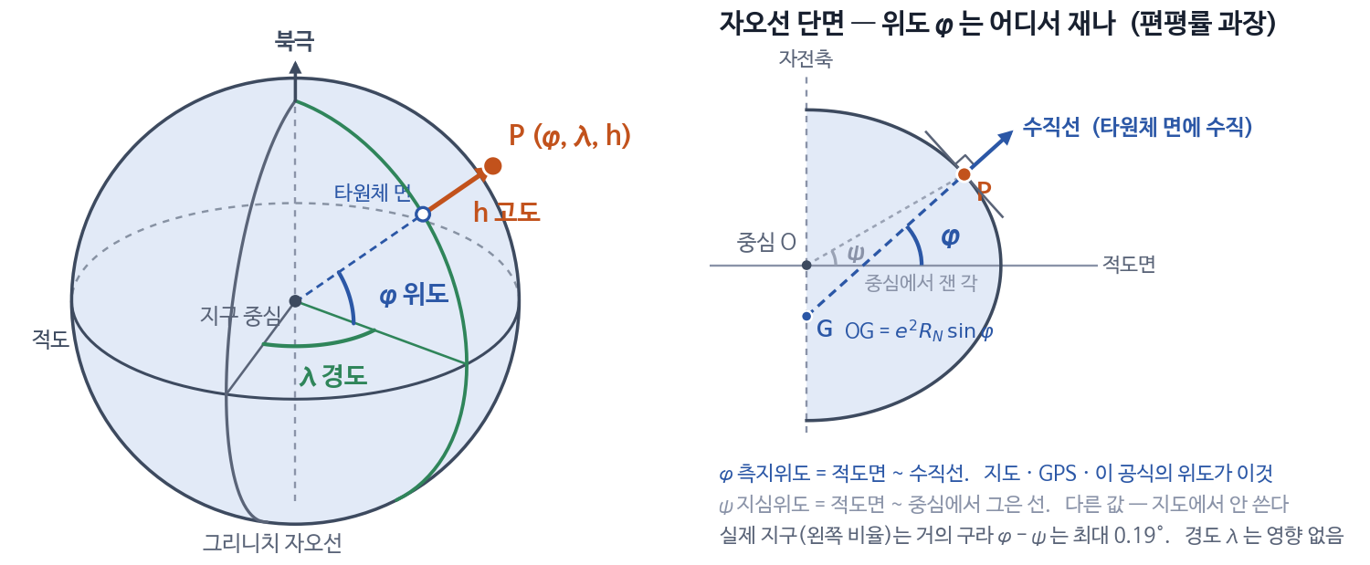
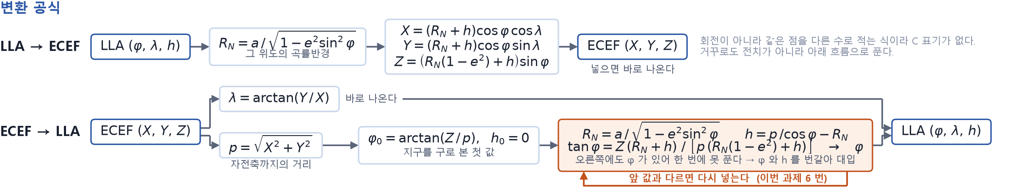
01. LLA 측지 좌표계 (Latitude · Longitude · Altitude)
지구 위 한 점을 위도 · 경도 · 고도 세 수로 적는 지도 좌표 — 기준면은 WGS-84 타원체입니다
측정
▸
안테나
▸
동체
▸
NED
▸
ECEF
▸
LLA
LLA — Latitude · Longitude · Altitude (이번 과제 O)
φ 위도 = 적도면에서 잰 각. 북 +, 남 − (−90° ~ +90°)
λ 경도 = 그리니치 자오선에서 동쪽으로 잰 각 (−180° ~ +180°)
h 고도 = 타원체 면에서 수직으로 잰 높이. 지도 · 해도 · GPS 가 쓰는 좌표
WGS-84 — 지구 모형과 상수
지구를 적도 반지름 a · 극 반지름 b 의 타원체로 본 세계 표준 모형
a = 6,378,137.0 m, b = 6,356,752.3 m, 1/f = 298.257223563
e² = 1 − b²/a² = 0.00669438 — 아래 공식의 RN 에 들어가는 상수
14
Notes:
LLA 는 Latitude, Longitude, Altitude, 위도 · 경도 · 고도입니다. 지구 위 한 점을 세 수로 적는, 우리가 아는 그 지도 좌표이고 이번 과제의 마지막 output입니다.
참고로 오른쪽 그림과 같이 위도는 지구 중심에서 잰 각이 아니라, 타원체 면에 수직인 선이 적도면과 이루는 각입니다.
기준면은 우측에서 설명하고 있는 지구 모형인 WGS-84 타원체입니다. 해당 상수값들이 공식에 적용됩니다.
변환은 아래 흐름도입니다. 윗줄이 LLA 에서 ECEF 로 가는 식인데, 앞 장에서 미뤄 둔 배의 ECEF 위치를 구하는 공식이 바로 이것입니다. 배의 위도 · 경도 · 고도를 그대로 넣으면 배의 ECEF 좌표가 나옵니다. 표적이든 배든 같은 식을 씁니다.
그런데 ECEF 에서 LLA로는 경도만 바로 나오고 위도가 복잡한데, 위도를 구하는 식에 또 위도를 넣어서 구하기 때문에 한 번에 안 풀립니다.
그래서 지구를 구로 본 값으로 시작해 대입을 되풀이하면서 값이 수렴할때 그 값으로 정합니다. 위도와 고도를 한 번에 하나씩 번갈아 구하고, 둘 다 더 안 변하면 멈춥니다. 이번 과제는 여섯 번입니다.

Slide 15
02
1
설계 조건
2
단계별 좌표계 선정
실전 설계
3
단계별 변환 ①~③ — 안테나 → 동체 → 로컬
4
단계별 변환 ④~⑤ — 로컬 → ECEF → 위경도
5
역변환
15
Notes:
이제 실제 과제 조건으로 설계합니다.
함선 고정형 안테나라는 조건을 놓고, 주어진 조건 여섯 가지가 설계를 어떻게 묶는지, 다섯 단계에 어떤 좌표계를 쓰고 무엇을 쓰지 않는지를 정합니다.
그리고 주어진 예제값으로 안테나에서 위경도까지 실제로 따라가보고, 마지막에 되돌아오는 역변환까지 진행하겠습니다.

Slide 16
02. 설계 조건
주어진 조건 여섯 가지와, 그것이 설계를 어떻게 묶는가
조건 | 내용 | 설계에 미치는 영향
① 플랫폼 | 해상 함선, 고정형 안테나 | 안테나 → 동체 변환이 상수. 배의 흔들림은 INS 자세로 보상
② 안테나 설치 | 선수 기준 시계방향 90°, 무게중심에서 30 m 뒤 / 10 m 위 | 설치 방위 90° · 백틸트 0° (가정) · 레버암 (−30, 0, −10) m
③ INS 설치 | 무게중심과 축 일치 | INS 값(자세 · 위치)을 보정 없이 그대로 동체 값으로 쓴다
④ 입력 | 안테나 기준 거리 · 방위각 · 고각 | 체인의 출발점 = 안테나 극좌표
⑤ 처리 | 로컬 좌표계에서 수행 | 체인의 중간 목적지 = 로컬 수평 좌표계 (NED / ENU 선택은 다음 장)
⑥ 출력 | 위 / 경 / 고도 + 안테나 극좌표 | 역변환도 필요 — 추적 결과를 안테나 각으로 되돌려 빔을 지향한다
16
Notes:
이건 과제에서 주어진 조건 여섯 가지입니다.
주어진 각 조건들에 따라서 어느 좌표계를 쓸지, 어떤 항을 넣을지를 결정하게 됩니다.
이건 과제에서 주어진 조건 내용이기 때문에 표로 정리만 하고 넘어가겠습니다.

Slide 17
02. 단계별 좌표계 선정
앞의 변환 체인이 "무엇을 하는가" 였다면, 여기는 "왜 이 좌표계인가", 그리고 "왜 저 좌표계는 아닌가" 입니다
단계 | 좌표계 | 원점 · 축 | 왜 이것인가
0 | 안테나 — 극좌표 | 안테나 중심 · R, Az (왼쪽 +), El (위 +) | 레이다가 재는 값이 거리와 두 각도뿐이다
1 | 안테나 — 직교좌표 | 안테나 중심 · x 왼쪽, y 위, z 보어사이트 | 회전행렬은 벡터에만 곱할 수 있다
2 | 동체 (Body) | 무게중심 · x 선수, y 우현, z 아래 | 안테나 · INS · 무장이 만나는 공통 기준 — 설치값이 이 축 기준으로 적혀 있다
3 | 로컬 (NED) | 무게중심 · N 북, E 동, D 아래 | 배와 함께 가되 흔들리지는 않아 표적의 실제 움직임만 남는다 → 추적은 여기서 NED 인 이유 : 동체 FRD 와 축 의미가 같다
4 | ECEF | 지구 중심 · X, Y, Z (지구에 고정) | 배의 위치를 더하려면 지구에 고정된 직교좌표가 필요 — 로컬과 위경도의 다리
5 | LLA | WGS-84 · φ 위도, λ 경도, h 고도 | 전시기 · 통제제어가 지도에 표시하는 형식
쓰지 않은 좌표계 — 왜 이 과제에는 맞지 않는가
UV
INS
ECI
ENU
— 방향만 있고 거리가 없다. 표적 위치를 옮기는 이 체인에는 넣을 값이 없다.
— 무게중심에 축을 맞춰 설치됐다 (조건 ③). INS 값이 곧 동체 값이라 변환 단계가 없다.
— 위성 · 탄도탄의 긴 궤도 전파용이다. 몇 초 안의 표적 위치에는 ECEF 로 충분하다.
— NED 와 담긴 정보가 같다. 동체 FRD 와 축 의미가 같은 NED 를 골랐다.
17
Notes:
다음은 뭘 쓰고 뭘 안 쓸건지를 결정해야합니다.
레이다 센서로부터 들어오는 거리와 두 각도 값인 극좌표를 이용해서
회전행렬을 곱해주기 위해 x, y, z 좌표인 직교좌표로 변환해주고,
안테나가 배 위에 붙어 있기 때문에 배라는 동체에 어떤 자세로, 어떤 위치에 붙어있는지에 대한 변환을 해줍니다.
지금까지 만든 동체 좌표계는 배가 흔들리면 동체 좌표도 흔들리기 때문에, 배가 흔들리더라도 기준이 되는 축은 고정이 되도록 해서 표적의 움직임을 분리하도록 로컬 NED 좌표로 변환해줍니다.
이때 배의 FRD와 축 의미가 같은 NED를 사용합니다.
다음으로, NED는 원점이 배라서, 배가 움직이면 같은 표적의 좌표도 달라집니다. 절대 위치를 만들려면 지구에 고정된 원점이 필요하고, 위도경도로 건너가려면 이 좌표를 거쳐야합니다.
그런 다음 마지막으로 과제에서 요구한 출력인 LLA로 넘어갑니다.
아래 4개는 사용하지 않는 것들입니다.
INS는 무게중심에 축을 맞춰 설치했기 때문에 따로 변환이 필요없고, 좌표계라기보단 자세와 위치를 공급하는데 씁니다.
UV는 방향만 있고 거리가 없어서 표적의 위치를 옮길 수 없고,
ECI는 위성이나 탄도탄처럼 궤도를 전파할 일이 없어 사용하지 않으며,
ENU는 동체 좌표의 FRD와 축 의미가 달라서 대신에 NED를 사용합니다.

Slide 18
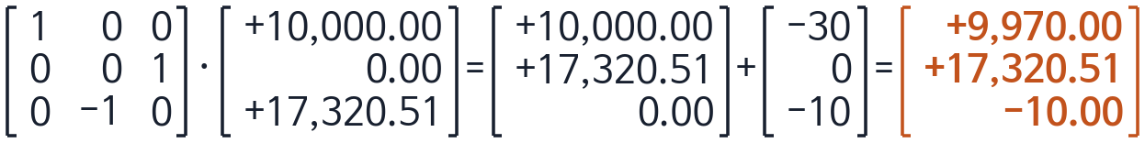
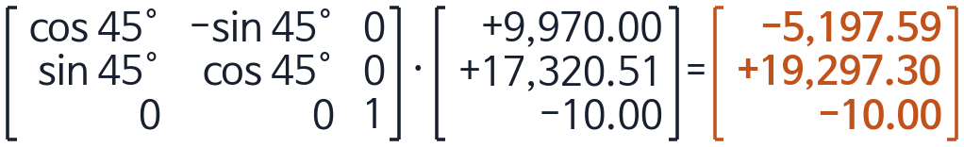
02. 단계별 변환 ①~③ 안테나 → 동체 → 로컬
1
안테나 극좌표 → 직교좌표
x = R cos El sin Az = 20,000 × cos 0° × sin 30° = +10,000.00 m
y = R sin El = 20,000 × sin 0° = 0.00 m
z = R cos El cos Az = 20,000 × cos 0° × cos 30° = +17,320.51 m
→ p안테나 = ( +10,000.00, 0.00, +17,320.51 ) m
표현 변경
2
안테나 → 동체
p동체 = Rz(90°)·Ry(0°)·A·p안테나 + 레버암 A = Rz(−90°)·Rx(−90°) (축 맞춤)
회전 + 평행이동
→ p동체 = ( +9,970.00, +17,320.51, −10.00 ) m
3
동체 → 로컬 (NED)
pNED = Rz(45°)·Ry(0°)·Rx(0°)·p동체 = Rz(45°)·p동체 (cos 45° = sin 45° = 0.7071)
N = cos45°·(+9,970.00) − sin45°·17,320.51
E = sin45°·(+9,970.00) + cos45°·17,320.51
D = −10.00 (z 그대로)
방위 = 180° − arctan(E/N) = 105.074°
회전만
→ pNED = ( −5,197.59, +19,297.30, −10.00 ) m, 방위 105.074°
여기가 데이터 처리 구간 — 추적 · 필터링은 이 로컬 좌표계에서 합니다
18
Notes:
이제 앞서 설명했던 공식들로 계산해본 과정입니다.
극좌표를 직교좌표로 바꾸면 (10000, 0, 17320)이 나옵니다.
여기에 축 맞춤과 설치 방위를 걸고 레버암을 더하면 동체 좌표 (9970, 17320, -10).
마지막으로 요 45도를 걸면 NED에서 북으로 -5197, 동으로 19297, z축이 -10이니 위로 10m가 나옵니다.

Slide 19
02. 단계별 변환 ④~⑤ 로컬 → ECEF → 위경도
4
로컬 → ECEF
① RN = a / √(1 − e² sin²φ) = 6,378,137 / √(1 − 0.00669438 × 0.5935²) = 6,385,671.08 m
P배 = ( (RN+h) cosφ cosλ, (RN+h) cosφ sinλ, (RN(1−e²)+h) sinφ ) φ 위도 · λ 경도 · h 타원체고
= ( −3,114,830.11, +4,087,762.85, +3,764,723.10 ) m 배 : φ 36.408°, λ 127.307°, h 0
② Cecef←ned = Rz(λ)·Ry(−90° − φ) (sinφ = 0.5935, cosφ = 0.8048, sinλ = 0.7954, cosλ = −0.6061)
회전 + 평행이동
③ P표적 = P배 + C · pNED = ( −3,132,053.79, +4,078,527.19, +3,760,545.95 ) m
5
ECEF → LLA
경도 λ = arctan(Y / X) = arctan( 4,078,527.19 / −3,132,053.79 ) = 127.522008° (X < 0, Y > 0 → 2사분면)
위도 φ · 고도 h : p = √(X² + Y²) = 5,142,387.09 m, φ0 = arctan(Z / p) = 36.177411°, h0 = 0 (지구를 구로 본 첫 값)
RN = a / √(1 − e² sin²φ) → h = p / cosφ − RN → tanφ = Z(RN + h) / ( p (RN(1−e²) + h) ) 를 되풀이 :
φ1 36.361399° → φ2 36.360966° → φ3 36.3609672° → φ4~φ6 36.360967176° (6 회에서 멈춤)
고도 h = p / cosφ − RN = 6,385,695.57 − 6,385,654.29 = 41.2824 m (반복 안에서 φ 와 함께 나온다)
→ 표적 LLA = ( 36.360967176°N, 127.522008441°E, 41.2824 m )
λ 는 바로, φ · h 는 대입 반복
표적 LLA = 36.360967176°N 127.522008441°E 고도 41.2824 m
19
Notes:
NED를 지구 축에 맞춰 돌리고 배의 ECEF 위치를 더하면 표적의 ECEF 가 나옵니다.
값이 3백만 미터 단위로 뛰는데, 원점이 지구 중심이라서 그렇습니다.
마지막으로 ECEF 를 위경도로 되돌리면 북위 36.360967도, 동경 127.522008도, 고도 41.28미터.
이게 최종 출력입니다.

Slide 20
02. 역변환
조건 ⑥ 은 결과를 두 가지 형태로 요구합니다
역변환은 새로울 게 없습니다
① 회전은 전치 (transpose) ② 평행이동은 빼기 ③ 곱하는 순서는 거꾸로
표적 LLA (36.360967°N, 127.522008°E, 41.2824 m)
→ ECEF // 정변환과 같은 공식
→ 로컬 NED C_ecef←ned^T × (표적 − 배) // 전치 + 빼기
→ 동체 C_ned←body^T × p_ned // 전치
→ 안테나 C_body←ant^T × (p_body − 레버암) // 전치 + 빼기
→ 극좌표 R = √(x²+y²+z²), Az = arctan(x / z), El = arctan(y / √(x²+z²))
결과 : R = 20,000.000000 m Az = 30.000000° El = 0.000000°
입력값과 정확히 같은 값이 돌아왔습니다. 왕복오차 ΔR = 6.8e−10 m, ΔAz = 6.8e−13° — 컴퓨터 반올림 수준입니다.
부호 하나, 전치 방향 하나만 틀려도 이 왕복 시험은 즉시 실패합니다 — 그래서 가장 강력한 검증 수단이 됩니다.
20
Notes:
역변환은 새로울 게 없습니다. 회전은 전치, 평행이동은 빼기, 그리고 순서를 거꾸로.
이 세 가지로 위경도에서 극좌표까지 되짚어 오면 20 킬로미터, 30도, 0도가 그대로 나옵니다.

Slide 21
03
1
회전행렬 – 공식과 코드
2
안테나 극좌표 → 직교 → 동체
C 로 확인
3
동체 → NED → ECEF
4
ECEF ↔ LLA
5
역변환
6
실행 결과와 UI 확인
21
Notes:
마지막으로 C 구현입니다.
회전행렬을 코드로 어떻게 옮기는지부터 단계별 공식과 코드 대응, 그리고 실행 결과까지 보겠습니다.

Slide 22
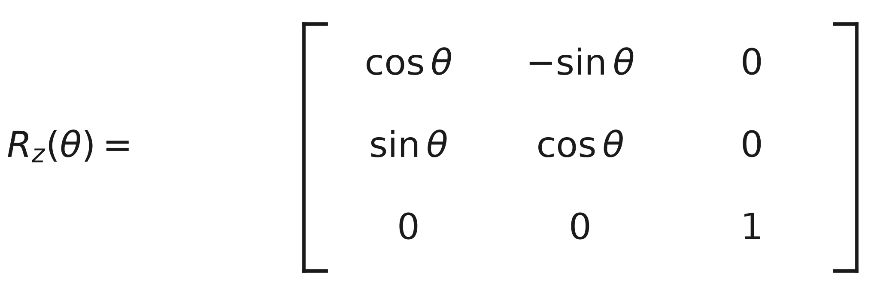
03. 회전행렬 – 공식과 코드
공식의 3×3 을 그대로 배열 칸에 옮겨 담는다. 0 인 칸은 아예 건드리지 않는다.
공식
C 구현 f_RotZ()
static matrix f_RotZ(const FLOAT64 dAng)
{
matrix stR;
Matrix_initialize(&stR, 3, 3); // 3x3 으로 잡고 전부 0
stR.e[0][0] = cos(dAng); stR.e[0][1] = -sin(dAng);
stR.e[1][0] = sin(dAng); stR.e[1][1] = cos(dAng);
stR.e[2][2] = 1.0;
return stR;
}
행렬 칸 ↔ 배열 첨자는 1 : 1
e[0][0] = cos θ e[0][1] = −sin θ e[1][0] = sin θ e[1][1] = cos θ e[2][2] = 1 나머지 다섯 칸은 0 그대로
f_RotX · f_RotY 도 똑같은 방식이다 — 공식에서 0 이 아닌 칸만 그대로 옮겨 적는다.
쓰는 라이브러리 함수는 넷뿐
Matrix_Product2(A, B) = A · B Matrix_Transpose(A) = A^T
Matrix_Product3(A, B, C) = (A · B) · C Matrix_Add / Subtract
Matrix_Inverse 는 안 쓴다 — 회전행렬은 전치가 곧 역행렬 (p.5)
MAXSIZE_MAT = 9 가 만드는 두 가지
Matrix_Identity 는 크기를 9×9 로 덮어써서 못 쓴다 → initialize(3,3)
matrix 는 3×3 을 담아도 항상 656 B. 24 B 벡터 하나를 옮기려고
f_AntToBody 한 번에 이 구조체가 값으로 열 번 넘게 오간다.
22
Notes:
회전행렬을 코드로 옮기는 건 그대로 베껴 적는 일입니다.
공식의 3×3 에서 0 이 아닌 칸만 배열에 채워 넣으면 끝입니다.
Rz 하나만 보시면 Rx 와 Ry 도 같은 방식입니다.
쓰는 연산은 곱셈과 전치, 덧셈뿐입니다. 역행렬은 쓰지 않습니다. 회전행렬은 전치가 곧 역행렬이니까요.

Slide 23
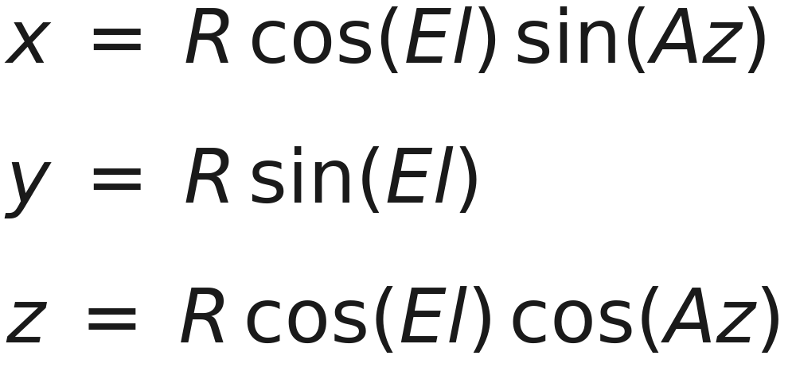
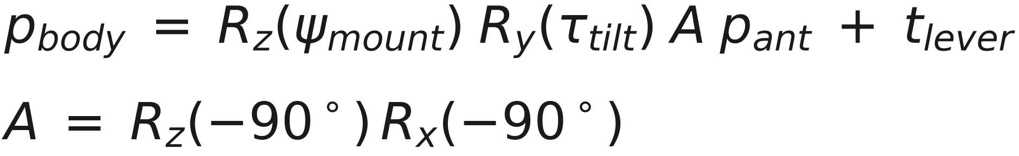
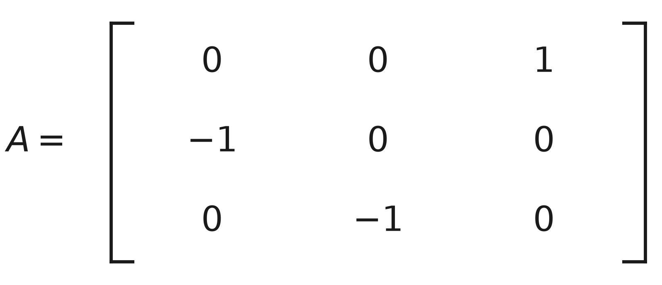
03. 공식과 코드 ① 안테나 극좌표 → 직교 → 동체
공식
C 구현
ST_Vec3 f_PolarToXyz(const ST_Polar stPolar)
{
stXyz.dX = stPolar.dRange * cos(stPolar.dEl)
* sin(stPolar.dAz);
stXyz.dY = stPolar.dRange * sin(stPolar.dEl);
stXyz.dZ = stPolar.dRange * cos(stPolar.dEl)
* cos(stPolar.dAz);
}
①
극좌표 → 직교
표현만 바꿈
static matrix f_RotAntToBody(const ST_Mount m)
{ matrix stRz = f_RotZ(m.dAz); // 설치 방위
matrix stRy = f_RotY(m.dTilt); // 백틸트
matrix stAxis = f_RotAntAxisToBody(); // A
matrix stMnt = Matrix_Product2(&stRz, &stRy);
return Matrix_Product2(&stMnt, &stAxis); }
ST_Vec3 f_AntToBody(...)
{ stRot = Matrix_Product2(&stR, &stP); // R·p
stOut = Matrix_Add(&stRot, &stOff); } // + 레버암
②
안테나 → 동체
회전 + 평행이동
이번 과제 값
p_ant = ( +10,000.00, 0.00, +17,320.51 ) m → p_body = ( +9,970.00, +17,320.51, −10.00 ) m ( 축 맞춤 A → 설치 방위 → 백틸트 순서 )
23
Notes:
여기서부터는 왼쪽이 공식, 오른쪽이 그 공식을 그대로 옮긴 코드입니다.
극좌표에서 직교로 가는 건 곱셈 세 줄이 전부입니다.
안테나에서 동체로 갈 때는 축 맞춤을 먼저 걸고 설치 방위, 백틸트 순으로 돌린 뒤 레버암을 더합니다.
여기도 순서가 바뀌면 다른 값이 나옵니다.

Slide 24
03. 공식과 코드 ② 동체 → NED → ECEF
공식
C 구현
static matrix f_RotBodyToNed(const ST_Attitude a)
{ matrix stRz = f_RotZ(a.dYaw);
matrix stRy = f_RotY(a.dPitch);
matrix stRx = f_RotX(a.dRoll);
return Matrix_Product3(&stRz, &stRy, &stRx); }
// Rz·Ry·Rx — yaw → pitch → roll 순서
③
동체 → NED
회전만 (원점 같음)
static matrix f_RotNedToEcef(const ST_Lla o)
{ matrix stRz = f_RotZ(o.dLon);
matrix stRy = f_RotY(-PI / 2.0 - o.dLat);
return Matrix_Product2(&stRz, &stRy); }
ST_Vec3 f_NedToEcef(const ST_Lla o, const ST_Vec3 n)
{ stRot = Matrix_Product2(&stR, &stP);
stShip = f_ToMat(f_LlaToEcef(o));
// 함선 ECEF 를 함수가 안에서 구한다
stOut = Matrix_Add(&stRot, &stShip); }
④
NED → ECEF
회전 + 평행이동
이번 과제 값
p_NED = ( −5,197.59, +19,297.30, −10.00 ) m p_ECEF = ( −3,132,053.79, +4,078,527.19, +3,760,545.95 ) m
24
Notes:
동체에서 NED 는 회전만 합니다. 원점이 같으니 더할 것이 없습니다.
요, 피치, 롤 순서로 곱합니다. 순서가 바뀌면 다른 값이 나오니 이 순서를 지켜야 합니다.
NED 에서 ECEF 로 갈 때는 지구 축에 맞춰 돌리고 배의 위치를 더합니다.
배의 ECEF 위치는 함수가 안에서 알아서 구하니 따로 넘겨줄 필요가 없습니다.

Slide 25
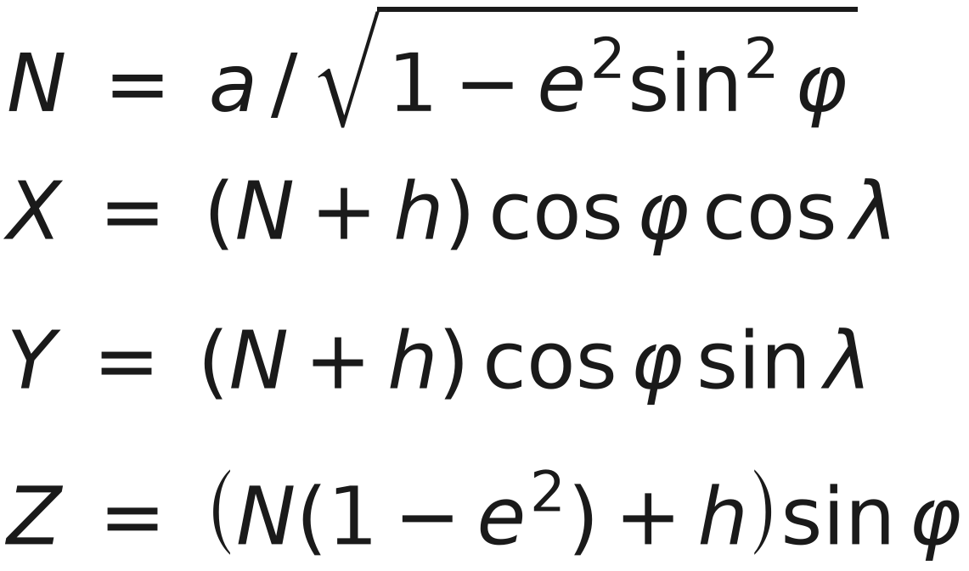
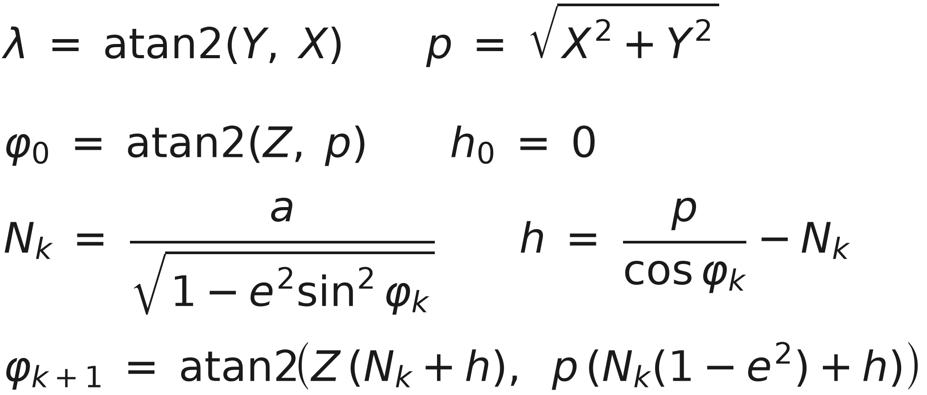
03. 공식과 코드 ③ ECEF ↔ LLA
공식
C 구현
dN = WGS84_A / sqrt(1.0 - WGS84_E2 * sin(dLat) * sin(dLat));
stEcef.dX = (dN + dAlt) * cos(dLat) * cos(dLon);
stEcef.dY = (dN + dAlt) * cos(dLat) * sin(dLon);
stEcef.dZ = (dN * (1.0 - WGS84_E2) + dAlt)
* sin(dLat);
// z 에만 (1 - e²) — 극 쪽으로 눌린 만큼
⑤
LLA → ECEF
한 번에 나온다
stLla.dLon = atan2(stEcef.dY, stEcef.dX);
dLat0 = atan2(stEcef.dZ, dP); dAlt0 = 0.0;
for (i = 0; i < LLA_ITER_MAX; i++) {
dN = WGS84_A / sqrt(1.0 - WGS84_E2
* sin(dLat0)*sin(dLat0));
dAlt = dP / cos(dLat0) - dN;
dLat = atan2(dZ * (dN + dAlt),
dP * (dN * (1.0 - WGS84_E2) + dAlt));
if (fabs(dLat - dLat0) < LLA_TOL_LAT &&
fabs(dAlt - dAlt0) < LLA_TOL_ALT) break;
dLat0 = dLat; dAlt0 = dAlt; }
⑥
ECEF → LLA
위도·고도 반복
반복 경과 위도 [deg]
초기 36.177411 → ① 36.361399 → ② 36.360966 → ③ 36.3609672 → ④⑤ 36.360967176 → ⑥ 변화 2e−16, break ( 고도 41.2824 m · 최대 10 회 · 허용오차 1e−12 rad )
25
Notes:
위경도에서 ECEF 로 가는 건 공식에 넣으면 바로 나옵니다.
반대는 한 번에 안 풀립니다. 위도를 알아야 곡률반경이 나오고, 곡률반경을 알아야 위도가 나오기 때문입니다.
그래서 지구를 구로 본 값으로 시작해서 위도와 고도를 번갈아 계산하며 값이 안 변할 때까지 되풀이합니다.
이번 과제는 여섯 번에서 멈춥니다. 최대 열 번으로 잘라 두어 어떤 값이 들어와도 무한루프가 없습니다.

Slide 26
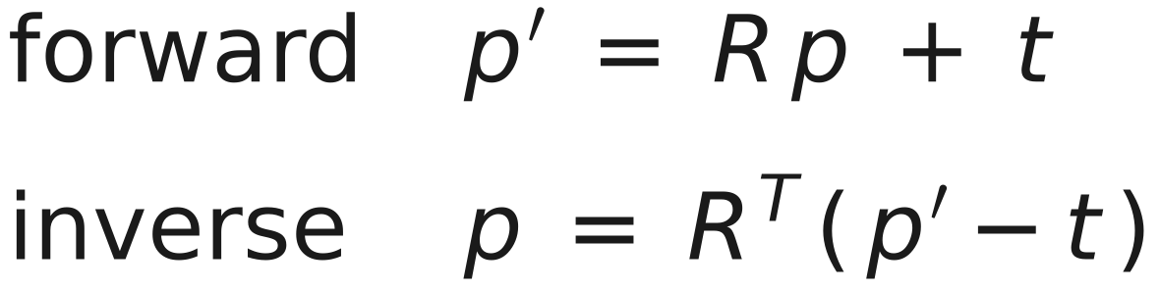
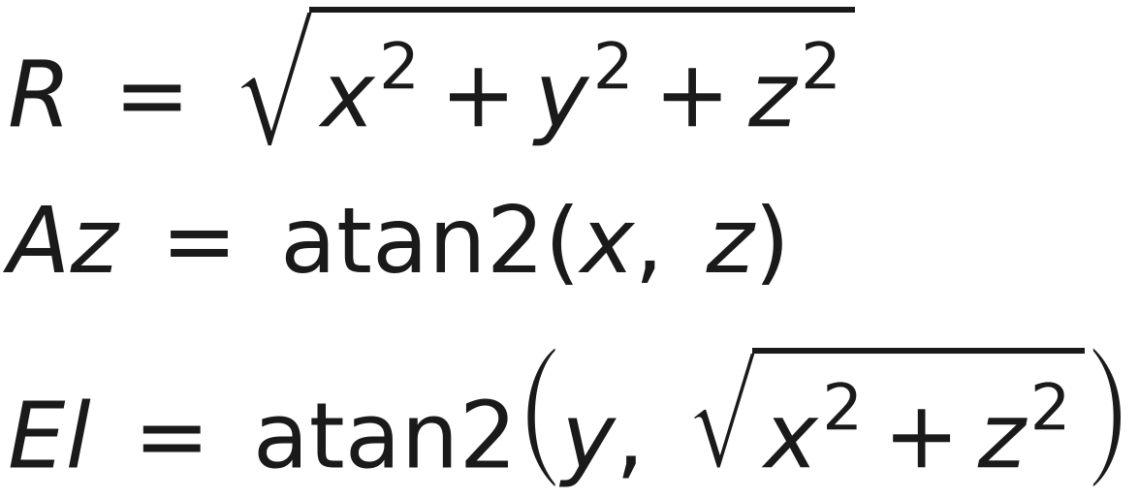
03. 공식과 코드 ④ 역변환
새로 만드는 공식이 없다. 회전은 전치, 이동은 빼기, 그리고 순서를 거꾸로.
순서까지 뒤집어야 한다
레버암은 동체 좌표계에서 잰 값이다. 그래서 동체 좌표에서 먼저 빼고, 그다음에 안테나 축으로 되돌린다.
두 줄을 바꾸면 레버암이 엉뚱한 좌표계에서 빠져 결과가 틀어진다.
정변환 f_AntToBody
역변환 f_BodyToAnt
stR = f_RotAntToBody(stMount);
stRot = Matrix_Product2(&stR, &stP); // ① 회전
stOut = Matrix_Add(&stRot, &stOff); // ② 더하기
stRt = Matrix_Transpose(&stR); // 전치
stDiff = Matrix_Subtract(&stP, &stOff); // ① 빼기
stOut = Matrix_Product2(&stRt, &stDiff); // ② 회전
직교 → 극좌표 f_XyzToPolar
dXz = sqrt(dX*dX + dZ*dZ);
dRange = sqrt(dXz*dXz + dY*dY);
dAz = atan2(stXyz.dX, stXyz.dZ);
dEl = atan2(stXyz.dY, dXz);
26
Notes:
역변환은 앞에서 본 그대로입니다. 회전은 전치, 이동은 빼기, 순서는 거꾸로.
중요한 건 연산만이 아니라 순서까지 뒤집는다는 점입니다.
레버암은 동체 좌표에서 잰 값이라 동체 좌표에서 먼저 빼고, 그다음에 안테나 축으로 되돌려야 합니다.
두 줄을 바꾸면 엉뚱한 좌표계에서 빼게 되어 결과가 틀어집니다.

Slide 27
03. 실행 결과
radar_coord.exe 를 그대로 돌린 화면. 발표자료 p.18 ~ p.20 의 손계산과 전 단계가 일치한다.
[입력]
측정값 R = 20000.0 m, Az = 30.000 deg, El = 0.000 deg
플랫폼 위치 lat = 36.408000 deg, lon = 127.307000 deg, alt = 0.0 m
플랫폼 자세 (r, y, p) = (0.000, 45.000, 0.000) deg
안테나 설치 az = 90.000 deg, tilt = 0.000 deg, offset = (-30.0, 0.0, -10.0) m
[정변환]
1) 극좌표 -> 안테나 직교 10000.0000 0.0000 17320.5081 [m]
2) 안테나 -> 동체 9970.0000 17320.5081 -10.0000 [m]
3) 동체 -> NED -5197.5941 19297.3033 -10.0000 [m]
4) NED -> ECEF -3132053.7872 4078527.1919 3760545.9526 [m]
함선 ECEF -3114830.1107 4087762.8525 3764723.0978 [m]
5) ECEF -> LLA
lat = 36.360967176 deg, lon = 127.522008441 deg, alt = 41.2824 m
[역변환] ( 정변환의 값을 그대로 되짚어 온다 )
2) ECEF -> NED -5197.5941 19297.3033 -10.0000 [m]
3) NED -> 동체 9970.0000 17320.5081 -10.0000 [m]
4) 동체 -> 안테나 직교 10000.0000 0.0000 17320.5081 [m]
5) R = 20000.000000 m, Az = 30.000000000 deg, El = 0.000000000 deg
입력과 차이 dR = 6.8e-10 m, dAz = 6.8e-13 deg, dEl = 3.8e-12 deg
왕복 오차가 말해 주는 것
거리 오차 0.68 nm — 배정도 실수의 반올림 한계.
정변환과 역변환이 서로 정확한 역이라는 뜻이다.
과제 최종 출력 2가지
① 36.360967 °N, 127.522008 °E, 41.3 m
② R 20000.0 m, Az 30.000°, El 0.000°
고도가 41.3 m 인 이유
표적은 수평면에서 10 m 위인데, 20 km 앞이라
지구가 31.3 m 만큼 휘어 내려간다.
10 + 31.3 ≒ 41.3 m.
27
Notes:
실제로 프로그램을 돌린 화면입니다.
단계별 값이 앞에서 손으로 계산한 것과 전부 같습니다.
아래쪽 왕복 오차를 보시면 거리가 0.68 나노미터입니다. 배정도 실수의 반올림 한계라 사실상 오차가 없다는 뜻입니다.
고도가 41.3 미터로 나오는데, 표적은 수평면에서 10 미터 위입니다. 20 킬로미터 앞이라 지구가 31 미터 휘어 내려간 만큼 더해진 값입니다.

Slide 28
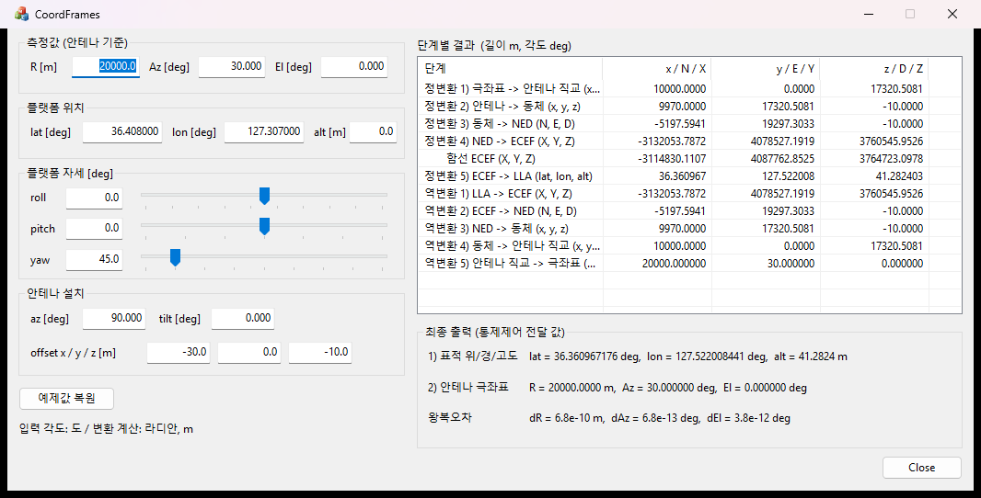
03. UI 화면에서 확인
CoordUI 는 같은 CoordCore 를 호출한다. 입력을 바꾸면 단계별 값이 그 자리에서 다시 계산된다.
① 입력
측정값 · 플랫폼 위치 · 자세 · 안테나 설치를 그대로 넣는다.
roll / pitch / yaw 는 슬라이더로도 바꾼다.
② 단계별 결과
정변환 5 단계와 역변환 5 단계가 한 표에 나온다.
콘솔 출력과 값이 같다.
③ 최종 출력
표적 위/경/고도와 안테나 극좌표,
그리고 왕복오차까지 한 눈에 확인된다.
표에 찍힌 값이 발표자료 p.18 ~ p.20 · 앞 장 콘솔 출력과 모두 같다.
28
Notes:
같은 라이브러리를 MFC 화면에서도 그대로 부릅니다.
왼쪽에 입력을 넣으면 가운데 표에 정변환 다섯 단계와 역변환 다섯 단계가 바로 나옵니다.
자세 슬라이더를 움직이면 그 자리에서 다시 계산됩니다.
표에 찍힌 값이 앞 장 콘솔 출력과, 그리고 손계산과 모두 같습니다.

Slide 29
정리
1
좌표계는 "어디에 서서 어느 방향을 기준으로 재는가" 이고, 좌표변환은 그 기준을 맞추는 계산이다
2
변환의 재료는 회전과 평행이동 둘뿐이다
3
순서는 안테나 → 동체 → 로컬 → ECEF → 위경도. 건너뛸 수 없다
4
회전은 설치 방위와 INS 자세·위경도가, 평행이동은 레버암과 배의 위치가 공급한다
5
돌아올 때는 전치하고, 빼고, 곱하는 순서를 뒤집는다. 왕복이 맞으면 구현이 맞은 것이다
6
배가 기울면 각도 덧셈은 깨진다 — 회전행렬은 필수다
7
로컬 평면 좌표를 고도로 그대로 쓰면 안 된다. 지구는 둥글다
질문 환영합니다 코드 · 문서 : radar-sw-study / Part2_CoordFrames
29
Notes:
일곱 가지로 정리하겠습니다.
하나, 좌표계는 "어디에 서서 어느 방향을 기준으로 재는가" 이고 좌표변환은 그 기준을 맞추는 계산입니다. 둘, 변환의 재료는 회전과 평행이동 둘뿐입니다. 셋, 순서는 안테나, 동체, 로컬, ECEF, 위경도이고 건너뛸 수 없습니다. 넷, 회전은 설치 방위와 INS 의 자세 · 위경도가, 평행이동은 레버암과 배의 위치가 공급합니다. 다섯, 돌아올 때는 전치하고 빼고 곱하는 순서를 뒤집습니다. 왕복이 맞으면 구현이 맞은 것입니다. 여섯, 배가 기울면 각도 덧셈은 깨지고 회전행렬은 필수입니다. 일곱, 로컬 평면 좌표를 고도로 그대로 쓰면 안 됩니다. 지구는 둥급니다.
이상입니다. 질문 환영합니다. 코드와 문서는 radar-sw-study 저장소의 Part2_CoordFrames 에 있습니다.

Slide 30
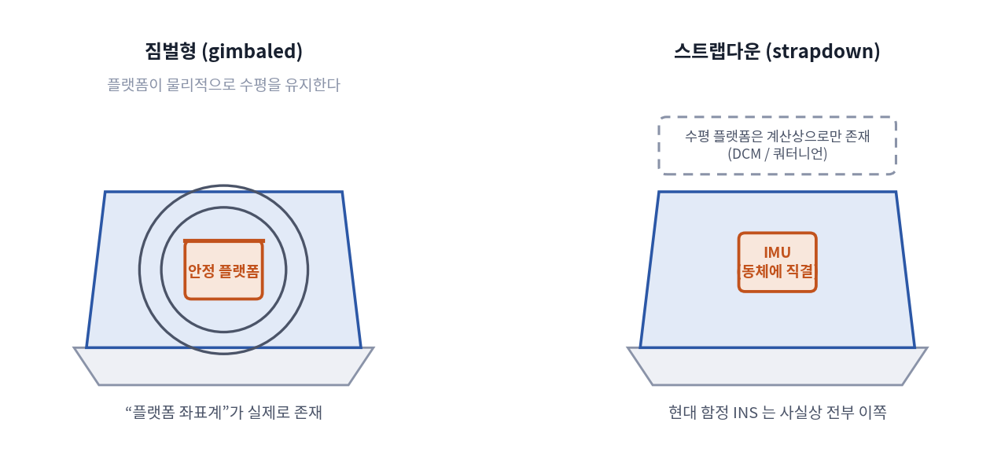
부록 A. 스트랩다운과 짐벌형
"플랫폼 좌표계"라는 말의 의미가 여기서 갈립니다
측정
▸
안테나
▸
동체
▸
NED
▸
ECEF
▸
LLA
 | 짐벌형 (gimbaled) | 스트랩다운 (strapdown)
구조 | 센서가 짐벌 위에 얹혀 있고 모터가 늘 수평 유지 | 센서가 동체에 직접 고정, 배와 함께 기운다
수평 유지 | 기계가 물리적으로 한다 | 계산이 한다 (DCM = Direction Cosine Matrix / 쿼터니언)
"플랫폼 좌표계" | 실제로 존재하는 물리적 프레임 | 소프트웨어 안의 상태값일 뿐
특징 | 정밀하지만 크고 무겁고 비싸다 | 현대 함정 INS 는 사실상 전부 이쪽
30
Notes:
"플랫폼 좌표계" 라는 말의 의미가 여기서 갈립니다.
짐벌형은 센서가 짐벌 위에 얹혀 있고 모터가 늘 수평을 유지합니다. 플랫폼 좌표계가 실제로 존재하는 물리적 프레임입니다. 정밀하지만 크고 무겁고 비쌉니다.
스트랩다운은 센서가 동체에 직접 고정되어 배와 함께 기울고, 수평 유지는 계산이 합니다. 플랫폼 좌표계는 소프트웨어 안의 상태값일 뿐입니다. 현대 함정 INS 는 사실상 전부 이쪽입니다.

Slide 31
부록 B. 여섯 좌표계 한눈에
좌표계 | 원점 | 축 | 붙은 곳 | 주 용도
안테나 | 안테나 면 중심 | x 보어사이트 · y 오른쪽 · z 아래 | 배 | 표적 측정 (R, Az, El) / 빔 조향 (u, v)
동체 | 배 무게중심 | x 선수 · y 우현 · z 아래 | 배 | 탑재 장비의 공통 기준
INS | INS 설치 위치 | 자이로·가속도계 3축 | 배 | 위치 · 자세 · 속도 공급
NED / ENU | 배의 현재 위치 | N,E,D / E,N,U | 바다 위 지점 (회전 안 함) | 데이터 처리 (추적 · 필터링)
ECEF | 지구 중심 | Z 북극 · X 적도∩그리니치 | 지구 (자전함) | 지구 기준 공통 좌표, 위경도로 가는 다리
ECI | 지구 중심 | 별자리에 고정 | 없음 (회전 안 함) | 위성 · 탄도 표적의 운동 계산
LLA | (적도면 / 그리니치) | 위도 · 경도 · 고도 | 지구 | 지도 표시, 외부 전달
순서를 건너뛸 수 없습니다. 안테나는 배에 붙어 있고, 배의 방향은 북쪽 기준으로 알려지고, 로컬 원점의 위치는 지구 좌표로만 표현되기 때문입니다.
31
Notes:
여섯 좌표계를 표 하나로 모았습니다. 원점, 축, 붙은 곳, 주 용도 순서입니다.
안테나와 동체와 INS 는 배에 붙어 있고, NED 는 바다 위 지점에 붙어 회전하지 않고, ECEF 는 지구에 붙어 자전하고, ECI 는 아무 데도 안 붙어 있고, LLA 는 지구 기준입니다.
중요한 것은 순서를 건너뛸 수 없다는 점입니다. 안테나는 배에 붙어 있고, 배의 방향은 북쪽 기준으로 알려지고, 로컬 원점의 위치는 지구 좌표로만 표현되기 때문입니다.

